Slide 1



DC/DC变换器的结构原理
Principles of Electronic Control Air Suspension
北方国际教育集团

Slide 2


01
DC/DC变换器的作用与分类
目
录
02
DC/DC变换器的工作原理
contents
03
DC/DC变换器低压供电

Slide 3

01
DC/DC变换器的作用与分类

Slide 4
一：作用
dc变换器的作用是为动力转向系统,空调以及其他辅助设备提供所需的电力
二：分类
DC/DC变换器有独立单元总成和集成多和一总成两种。
独立单元总成作为一个单独的个体安装在车身上，通过线缆与其他设备进行连接。维修方便，部件之间不容易干扰，但是成本高，占用空间大。
集成式，就是和其他的设备集成安装在一起。比如比亚迪秦EV就是一个三合一总成，DC/DC变换器 车载充电器，高压配电集成在一起。
DC/DC变换器的作用就是降压功能：将高压直流电转换为低压直流电，供整车低压负载。

Slide 5
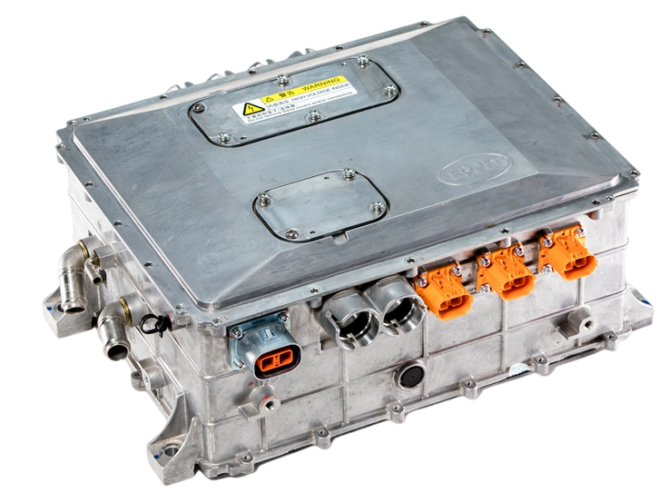
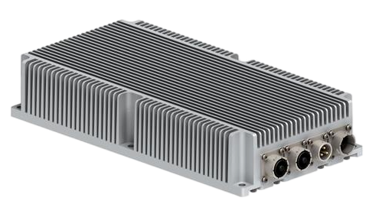
三合一集成式 独立式

Slide 6
02
DC/DC变换器的工作原理

Slide 7
工作原理：动力电池的高压直流电输送到逆变器转变为高压交流电，然后输送给变压器，通过变压器的变压将高压的三相交流电，转变为低压的三相交流电，然后再输送给整流器，利用整流器内部的全波整流原理，将三相交流电，转变为低压的直流电，给予低压电器供电以及给小电瓶充电。

Slide 8


IGBT1
IGBT3
动力电池组
全车低压电器
低压
电池
整流器rectifier
IGBT2
IGBT4
变压器
transformer
逆变器inverter

Slide 9
电流传感器
current sensor
IGBT1
IGBT3
C1
C3
L
整流器rectifier
C5
C6
L
IGBT2
IGBT4
C2
C4
变压器
transformer
逆变器inverter
EMI保护电路
EMI protection circuit

Slide 10
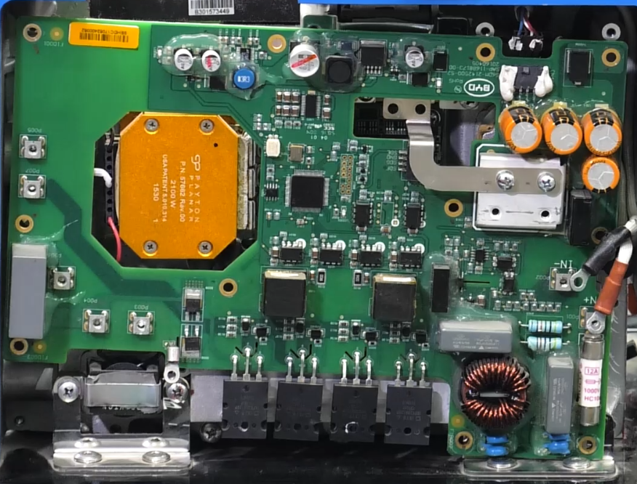
整流器
电容
变压器
电流传感器
高压供电
滤波电感电容
保险
逆变器

Slide 11
03
DC/DC变换器低压供电

Slide 12
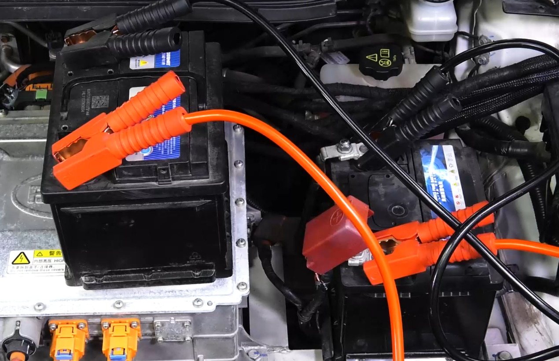
DC/DC变换器的检查：DC/DC变换器就相当于一个发电机，如果电瓶的电是12V左右，当上电后，如果电压变高，证明正在充电，DC/DC变换器是好的。如果电压不变，那肯定是就是DC/DC变换器损坏了。
如果电瓶的电压太低，无法上电，就需要找块有电的电瓶进行搭电，搭电的方法很简单。正极连正极 负极连负极。

Slide 13
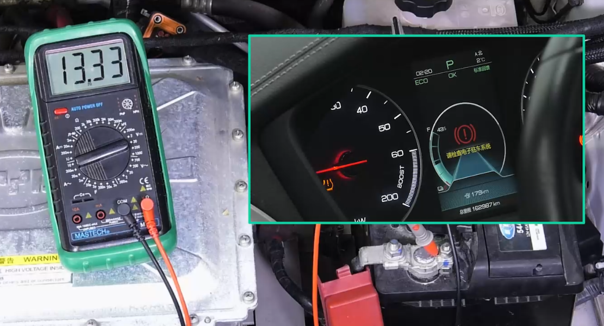
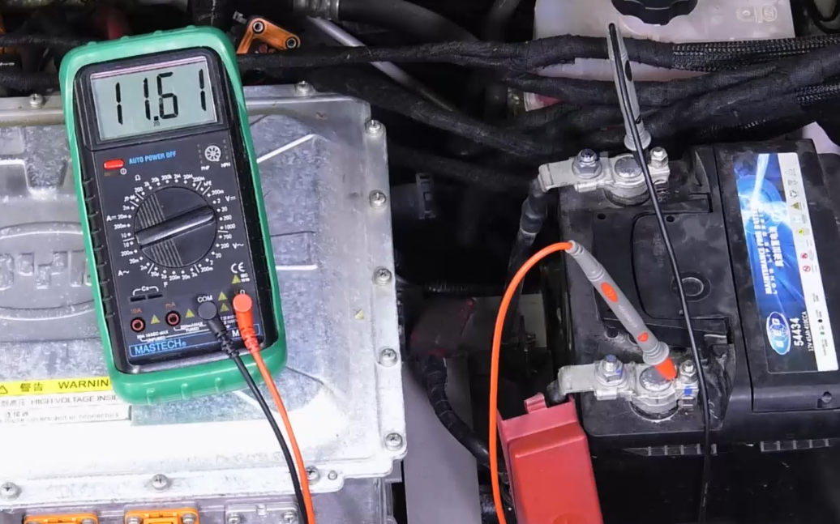
DC/DC变换器低压供电：在没上电之前，由小电瓶给全车低压电器充电（灯光 舒适 空调 行车电脑等）。当上电之后，DC/DC变换器输出低压电到达发动机内部保险盒正极柱给全车用电器供电以及给电瓶充电。
上电后 上电前

Slide 14
感谢您的聆听
Thank you for listening
北方国际教育集团

